Slide 1

II Trimestre 2022
1 de julio

Slide 2
Presidente: Dr. Fernando Jiménez
Viceministro General
Secretaria Técnica: Dra. María de Pilar Florido
Jefe Oficina Asesora de Planeación

Slide 3

Verificación del Quórum.
Compromisos anteriores.
3. Aprobación acta 03 del Comité Institucional de Gestión y Desempeño – 1 de junio 2022.
4. Planeación Institucional.
4.1. Seguimiento Planeación Estratégica Institucional Perspectiva Misional.
4.2. Seguimiento Planeación Estratégica Institucional Perspectivas de Apoyo.
4.3. Seguimiento Plan Anticorrupción y Atención al Ciudadano.
4.4. Modificaciones a la Planeación Estratégica (Tema para aprobar)
4.5. Próximos vencimientos.
5. Acciones desarrolladas en el Modelo Integrado de Planeación y Gestión.
    5.1. Política de Gestión del Talento Humano (Tema para aprobar)
    5.2. Política de Seguridad Digital (Tema para aprobar)
    5.3. Política de Seguimiento y Evaluación del Desempeño Sectorial.
    5.4. Política de Control Interno.

Slide 4
1. Verificación del Quórum
Resolución 1983 del 21 de octubre 2020. “Por la cual se subroga la Resolución 974 de 2018 y se actualiza el funcionamiento del Comité Institucional de Gestión y Desempeño del MHCP”
¿Cuáles son sus funciones?
¿Quienes lo conforman?
En cada una de las entidades se integrará un Comité Institucional de Gestión y Desempeño encargado de orientar la implementación y operación del Modelo Integrado de Planeación y Gestión - MIPG, el cual sustituirá los demás comités que tengan relación con el Modelo y que no sean obligatorios por mandato legal.
Viceministros*
Secretario General
Directores
Jefes de Oficina**
* Viceministro General, lo presidirá
** Jefe de la Oficina Asesora de Planeación, ejercerá las funciones de secretaría técnica.
** Jefe de la Oficina de Control Interno, será invitado permanente a las sesiones del Comité con voz, pero sin voto.
¿Cuándo y dónde se reúnen?
Se reúnen por lo menos una (1) vez cada tres (3) meses, o de manera extraordinaria de acuerdo a la necesidad.
Las sesiones se podrán celebrar de manera virtual o presencial.
24

Slide 5

  2. Compromisos anteriores
Implementación del Sistema efr – Entidad Familiarmente Responsable – ajustes
Sistema de Gestión Ambiental – Ajustar el manual acorde con las observaciones de forma y redacción
Elaboración del acta correspondiente al Comité Institucional Gestión y Desempeño celebrado el 1 de junio de 2022
Se elaboró proyecto de ajuste de la guía de beneficios y la resolución para incorporar el permiso compensado de dos días de Octubre, se encuentra a la espera de la aprobación del teletrabajo, resolución que se encuentra en proceso de revisión por parte de la Secretaria General
Realización de mesas técnicas, consolidación de la base documental en la plataforma digital para ajuste final del manual y soportes. Se estima finalizar este compromiso en un mes.
Se elaboró el acta, la cual es objeto de revisión y aprobación en el desarrollo de este Comité

Slide 6

3. Aprobación del Acta 03 del comité anterior
(Tema para aprobación)
Se adjunta en el módulo de eventos del SMGI, para revisión y aprobación por parte de los miembros del Comité.

Slide 7
4.1. Política de Planeación Institucional
4.1. Seguimiento Planeación Estratégica Institucional Perspectiva Misional – Corte Junio
Esta Perspectiva cuenta con 31 tareas para la vigencia 2022. A la fecha de corte (30 de junio) se han finalizado 2 tareas, las tareas restantes tienen fecha de cumplimiento al 20 de diciembre 2022.

Slide 8
4.1. Política de Planeación Institucional
4.2. Seguimiento Planeación Estratégica Institucional Perspectivas de Apoyo – Corte Junio
Esta Perspectiva cuenta con 59 tareas para la vigencia 2022. A la fecha de corte (30 de junio), se finalizó 1 tarea programada, las demás tienen fecha de cumplimiento en el segundo semestre.

Slide 9
4.1. Política de Planeación Institucional
4.3. Seguimiento Plan Anticorrupción y Atención al Ciudadano – Corte Junio
Se cuenta con 27 tareas para la vigencia 2022 de las cuales se encuentran en desarrollo y 1 no ha iniciado teniendo en cuenta la fecha inicial planificada (1 julio).

Slide 10
4.1. Política de Planeación Institucional
(Tema para aprobación)
4.4. Modificaciones a la Planeación Estratégica 2022
Dependencia | Iniciativa | Tipo de solicitud | Nombre de la tarea | Descripción | Justificación
Secretaría General | Ini.2019.2022.GCI2.002 Promover mecanismos para un ejercicio adecuado de defensa jurídica | Eliminación | Realizar el plan de trabajo para la implementación de la Política de Mejora Normativa | Realizar Mesas de trabajo con el Equipo de Eficiencia Regulatoria del DNP para detectar las debilidades del Sector y definir el Plan de Trabajo para la implementación de la Política. | Se solicita eliminar la tarea, dado que se encuentra repetida en el Plan Sectorial 2022, la cual ya se ha venido documentando en este plan. Se consulta con la dependencia para proceder con la solicitud de eliminación.

Slide 11
4.1. Política de Planeación Institucional
(Tema para aprobación)
4.4. Modificaciones a la Planeación Estratégica 2022
Dependencia | Iniciativa | Tipo de solicitud | Nombre de la tarea | Descripción | Justificación
Dirección de Tecnologia | “Ini.2019.2022.GR2.005 Implementar lineamientos y estándares en seguridad digital basados en aspectos de transformación digital e innovación-SEGURIDAD” | Creación | Gestionar la ejecución del plan estratégico de seguridad y privacidad de la información | Adelantar las gestiones técnicas requeridas para el logro de los siguientes productos: •Autodiagnóstico de Seguridad de la Información de la Entidad •Identificación y clasificación de los Activos de Información de la Entidad. •Identificación, valoración y tratamiento de los Riesgos de Seguridad Digital. •Gestión de Incidentes de Seguridad de la Información de la Entidad. | Se solicita la inclusión de la tarea, toda vez que se requiere dar cumplimiento a lo eestablecido en la Resolución 500 del 2021 “Por la cual se establecen los lineamientos y estándares para la estrategia de seguridad digital” y lineamientos del MIPG.
Anexos:
Plan de Acción Anual 2022 V.4

Slide 12
4.1. Política de Planeación Institucional
4.5. Próximos vencimientos (Agosto)
Plan | Nombre de la tarea | Responsable | Plazo
Ini.2019.2022.GR1.001 Desarrollar estrategias para la mejora y seguimiento del servicio ciudadano. | Continuar con la campaña de divulgación de los trámites racionalizados. | Oficina Asesora de Planeación | 31/Ago/2022 23:59

Slide 13
5. Acciones desarrolladas en el Modelo Integrado de Planeación y Gestión.

Slide 14

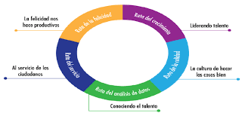

  5.1 Política de Talento Humano
Avance actividades primer semestre Plan Estratégico de Talento Humano 2022
Rutas de Creación de Valor
Reporte Sigep - DAFP
Implantación del Modelo Entidad Familiarmente Responsable Norma 1000–1 ed.5
De enero a mayo se realizaron:
47 nombramientos (encargos, provisionales o LNR – ley de garantías)
14 capacitaciones
42 actividades de bienestar
33 acciones de Seguridad y salud en el trabajo.
13 actividades de gestión del rendimiento.
En ejecución: Convocatoria Concurso de Méritos adelantado por la Comisión Nacional del Servicio Civil CNSC - Acuerdo No. 60 del 10 de marzo de 2022, para provisión de las vacantes definitivas de carrera administrativa de la entidad por ascenso y concurso abierto.
En el Sistema de Información y Gestión del Empleo Público, módulos hojas de vida y Bienes y rentas con corte al 31 de mayo de 2022, se alcanzo un 89% de servidores públicos registrados.
Se continua asesorando a los servidores para incrementar el nivel porcentual de este reporte.
Resultados Auditoria Interna: Fecha Auditoria: 9 y 10 junio de 2022
Auditores: firma Consultora Próxima.
Equipo MHCP: Director efr Fernando Carvajal – Manager efr Marcela Luque y Mesa Técnica efr.
Alcance:“…etapa de seguimiento y medición de resultados del Modelo efr…”
Conclusiones:“… se cuenta con el marco organizacional, compromiso y elementos estratégicos que contribuyen a la generación de cultura de la conciliación necesaria para ser una entidad familiarmente responsable”. Resaltaron el nivel de madurez del sistema en esta etapa inicial.
Oportunidades de Mejora: 3
Observaciones: 1

Slide 15

  5.1 Política de Talento Humano
Informe de Auditoría - resultado informativo observaciones y
oportunidades de mejora
Oportunidad de Mejora
Acciones Implementadas post auditoria:
La mesa técnica efr revisó los grupos y subgrupos a través de los cuales se categorizan las medidas de conciliación, reafirmando que la clasificación realizada responde a los establecido en la norma, por lo cual no se realizan ajustes.
1
Medidas efr:
Verificar la categorización del Subgrupo de las medidas: Día del servidor Público y Zona de Bienestar
Oportunidad de Mejora
Acciones Implementadas post auditoria:
Campaña de comunicación a través de la cual se refuerza los siguientes elementos:
Líderes efr
Micrositio efr
Canales de comunicación interno y externo.
Claridad sobre el concepto de conciliación efr
Catálogo de Medidas de Conciliación.
Comunicación interna:
Conforme a los resultados obtenidos en la consulta a funcionarios, se encontraron oportunidades de mejora relacionadas con la necesidad de reforzar la comunicación de los siguientes elementos: o La oferta de conciliación para aumentar su conocimiento.
o Director y Manager efr
o Mayor divulgación del canal (consulta funcionarios)
2
Observaciones
Acciones Implementadas post auditoria:
Se actualizó la Guía para la Prevención del Acoso Laboral de tal forma que se atendieron las observaciones recibidas y Se generó la segunda versión de este documento, la cual fue aprobada por el Comité de Convivencia Laboral y da respuesta a la Directiva presidencial del 8 de marzo del 2022.
3
Procesos- Protocolo Antimobbing
Con respecto a la Guía para la Prevención del Acoso Laboral y Acoso Sexual en el Ministerio De Hacienda y Crédito Público, (Protocolo antimobbing):
• No es claro si este documento es impulsado por la Alta Dirección.
• El documento no contiene la fecha de realización y tampoco es visible cuándo se hace su revisión periódica.
• No se respeta el anonimato, de hecho, en esta guía se establece: “Es importante tener en cuenta que para interponer la queja es recomendable: ..no permitir anónimos dentro de la queja.”

Slide 16
  5.1 Política de Talento Humano
(Tema para aprobación)
Oportunidad de mejora para aprobación del Comité
Oportunidad de Mejora Las metas del objetivo dos sobre “Lograr la cobertura del 97,5% de los funcionarios/as que por su cargo pueden acceder a medidas de flexibilidad temporal y el 70% de Servidores que pueden acceder a flexibilidad espacial” no son claras con respecto a los indicadores efr actuales acerca del uso de las medidas de flexibilidad temporal y espacial. | Objetivos de Mejora: .
Texto aprobado en el Comité de 1-06-2022 | Propuesta de ajuste para aprobación
Lograr la cobertura del 97,5% de los funcionarios/as que por su cargo pueden acceder a medidas de flexibilidad temporal y el 70% de Servidores que pueden acceder a flexibilidad espacial. Conceptos efr. Flexibilidad temporal: Resolución de Horarios Flexibles. Flexibilidad espacial: Modalidades de Teletrabajo. | Lograr la cobertura del 70% de Servidores que pueden acceder a flexibilidad espacial. Razón de la modificación: Por recomendación de la Auditoria Interna y teniendo en cuenta que a la fecha se esta dando cumplimiento a la cobertura en flexibilidad temporal, sólo se hace necesario establecer una oportunidad de mejora en flexibilidad espacial.
Se anexa para consulta el informe de auditoría interna efr y guía para la prevención del acoso laboral y acoso sexual

Slide 17

  5.2 Política de Seguridad Digital
(Tema para aprobación)
Para efectos de dar cumplimiento al lineamiento MIPG examinado a través del FURAG que indica que la Entidad debe contar con un plan operacional de seguridad y privacidad de la información (el cual se incluye en el Plan Estratégico de Seguridad y Privacidad de la Información) se solicita aprobar el documento anexo denominado:
Plan Estratégico de Seguridad y Privacidad de la Información.
Anexo. 3 Plan Estratégico de Seguridad y Privacidad de la Información.V1 para aprobación.

Slide 18
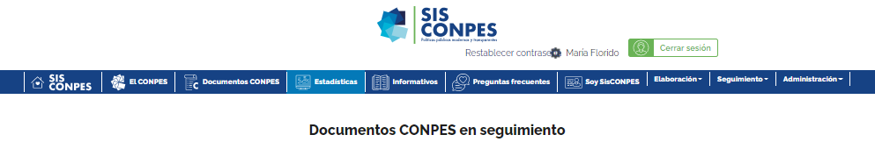
  5.3. Política de Seguimiento y Evaluación del Desempeño Institucional
La plataforma SisCONPES 2.0 se habilitó el día 28 de febrero para realizar los reportes de los avances financieros y del indicador de las acciones a cargo.
En el corte 2021-2, el Sector Hacienda tenía 140 acciones, de las cuales 60 acciones se distribuían dentro de las distintas dependencias del Ministerio, el 31.67% (19 acciones), se encuentran al día, el 33.33% (20 acciones) atrasadas, dentro de estas, el 35% de las acciones (21) se encuentran sin aprobación, 10 acciones quedaron en bandeja del DNP.
Cabe destacar que el DNP todavía no ha suministrado el informe final donde se reporta el porcentaje de avance final respecto a las metas anuales.

Slide 19
  5.3. Política de Seguimiento y Evaluación del Desempeño Institucional
Resultado de seguimiento Sisconpes 2021-2 - MHCP
Nota:
10 acciones quedaron en bandeja del DNP
Al día: avance respecto a las metas anuales está al 100%
Atrasadas: avance respecto a las metas anuales inferior al 100%
Sin aprobación: no se cumplió con el flujo de aprobación dispuesto por el DNP

Slide 20
  5.3. Política de Seguimiento y Evaluación del Desempeño Institucional
MATRIZ PRESIDENCIA – CORTE MAYO
# de la propuesta | Nombre del indicador | Dependencia | Avance Cuatrienio
35 | Atención de mejoras requeridas al portal de transparencia económica (Porcentaje) | DGPPN | 75%
40 | Disposición de recursos en el proyecto de Ley del PGN (Número) | DGPPN | 100%
41 | Reporte comparativo entregado a Presidencia que incluye el ahorro de las 132 entidades del sector Central y rama ejecutiva, respecto a la vigencia anterior en los conceptos asociados a los lineamientos de austeridad del gasto | DGPPN | 83%
44 | Número de trámites racionalizados o mejorados (Número) | OAP | 110%
45 | Atención de mejoras requeridas al portal de transparencia económica (Porcentaje) | DGPPN | 75%
# de la propuesta | Nombre del indicador | Dependencia | Avance Cuatrienio
46 | Avance en la integración de trámites y servicios del Ministerio de Hacienda al portal GOV.CO | D.T. | 100%
101 | Recaudo de ingresos tributarios, tasas y contribuciones territoriales como porcentaje del PIB | DGAF | 91.89%
101 | Expedición Decreto reglamentario de las TIF (Número) | DGAF | 100%
101 | Expedición del marco jurídico para que las entidades territoriales y sus descentralizadas creen los fondos | DGAF | 100%
102 | Modernización de la Gestión Pública Financiera - Conpes 4008 | VT | 96%
102 | Porcentaje de entidades territoriales con el catálogo de cuentas presupuestales implementado | DGAF | 120%
103 | Expedición y reglamentación de la regla fiscal que salveguarde la sostenibilidad fiscal | DGPM | 100%

Slide 21
  5.3. Política de Seguimiento y Evaluación del Desempeño Institucional
MATRIZ PRESIDENCIA – CORTE MAYO
# de la propuesta | Nombre del indicador | Dependencia | Avance Cuatrienio
103 | Balance primario del Sector Público No Financiero (SPNF) (% del PIB) (Comparado frente a las proyecciones del MFMP 2022) | DGPM | 153%
103 | Balance primario del Sector Público No Financiero (SPNF) (% del PIB) (Comparado frente a las proyecciones del MFMP 2021) | DGPM | 100%
104 | Emisión de bonos de deuda interna y externa de largo plazo, mejoramiento la vida media del portafolio de deuda y su perfil | DGCPTN | 100%
119 | Fondo de Estabilización de Precios del Café creado (Número) | NA | 100%
123 | Porcentaje de pensionados beneficiados con la reducción de aportes a la salud en los años 2020 y 2021 % aporte salud hasta 1 SMLV = 8% % aporte salud entre 1 y 2 SMLV = 10%** | DGRESS | 100%
# de la propuesta | Nombre del indicador | Dependencia | Avance Cuatrienio
123 | Porcentaje de pensionados beneficiados con la reducción de aportes a la salud en el año 2022 % aporte salud hasta 1 SMLV = 4% % aporte salud entre 1 y 2 SMLV = 10%** | DGRESS | 100%
124 | Propuesta de Reforma Pensional entregada al Presidente de la República (Número) | DGRESS | 100%
125 | Porcentaje de avance en la promoción de regulación de los artículos 193 y 198 de la Ley del PND 1955/2019 | DGRESS | 100%
138 | Expedición decreto de compensación para el mantenimiento del promedio de regalías directas del año 2020 | Grupo de Regalías | 100%
138 | Ley y decretos reglamentarios expedidos (Eliminar los OCAD en todas las asignaciones menos en AIR 40%, OCAD Paz y CTI. Aumentar las Asignaciones Directas a las Entidades Productoras.) | Grupo de Regalías | 100%

Slide 22
  5.3. Política de Seguimiento y Evaluación del Desempeño Institucional
MATRIZ PRESIDENCIA – CORTE MAYO
# de la propuesta | Nombre del indicador | Dependencia | Avance Cuatrienio
160 | Artículo 132 de la Ley PGN 2022 sancionado y reglamentado | Grupo de Regalías | 100%
160 | Propuesta de Decreto que reglamenta el art 149 de la Ley 2010/2019 (Número) | DGCPTN | 100%
176 | El indicador está basado en el cumplimiento de 2 hitos: 1.Publicación del Marco de Referencia para la emisión de bonos verdes soberanos (50%) 2. Número de subastas de emisión de bonos verdes soberanos de acuerdo al plan financiero vigente (50%) | DGCPTN | 100%
176 | Avance en la implementación de las actividades del PIGCCSh | VT | 90%
Nota: recordamos que para dar cumplimiento a este requerimiento de la Presidencia de la República relacionado con el seguimiento de las promesas de campaña del Señor Presidente, se solicita que el avance por parte de las dependencias sea enviado los primeros ocho días de cada mes.
El avance cuatrienio se calcula a partir de la fórmula establecida por Presidencia.
Recordatorio: Aquellas propuestas que se han ejecutado todavía deben reportar los avances que han sucedido frente al proyecto, programa o estrategia relacionada y su impacto sobre la propuesta.

Slide 23
  5.3. Política de Seguimiento y Evaluación del Desempeño Institucional
INDICADORES PND 2018-2022 – CORTE MAYO
Nombre del indicador | Dependencia | Unidad de medida | Periodicidad | Meta 2019 | Cumplimiento 2019 | Meta 2020 | Cumplimiento 2020 | Meta 2021 | Avance 2021 | Meta 2022 | Avance Cuatrienio | Estado/observaciones
Recaudo de ingresos tributarios, tasas y contribuciones territoriales como porcentaje del PIB | DAF | Porcentaje | Anual | 3,4 | 3,6 | 3,45 | 3,41 | 3,65 | 3,40 | 3,7 | 91.89% | Se encuentran actualizados sus reportes cualitativos y cuantitativos
Porcentaje de entidades territoriales con el catálogo de cuentas presupuestales implementado |  | Porcentaje | Anual | 0 | 0 | 25 | 25 | 75 | 95 | 100 | 120%

Slide 24
  5.10. Política de Seguimiento y Evaluación del Desempeño Institucional
INDICADORES PND 2018-2022 – CORTE MAYO
Nombre del indicador | Dependencia | Unidad de medida | Periodicidad | Meta 2019 | Cumplimiento 2019 | Meta 2020 | Cumplimiento 2020 | Meta 2021 | Avance 2021 | Meta 2022 | Avance Cuatrienio | Estado/observaciones
Balance primario del Sector Público No Financiero (SPNF) (% del PIB) | DGPM | Porcentaje | Anual | 0,2 | 0,5s0 | 0,9 | -5,20 | 1,2 | -5.30 | 1,6 | -331,25% | Se encuentran actualizados sus reportes cualitativos y cuantitativos
Nota:
Recordamos que en cumplimiento de los lineamientos del DNP, se solicita que los registros cualitativos se realicen de forma mensual y los cuantitativos según el corte de medición y el tiempo de rezago. Además, se solicita incluir, en lo posible, la información en el aplicativo durante los seis primeros días de cada mes, para contar con el tiempo suficiente de revisión por parte del DNP, aun así, tener en cuenta que tienen plazo máximo de registro hasta el día 10.
En el siguiente enlace pueden consultar el estado de los indicadores del PND 2018-2022, actualizado mes a mes:
https://view.genial.ly/609d552c05d0550d925a4928/guide-instructivo-sinergia

Slide 25
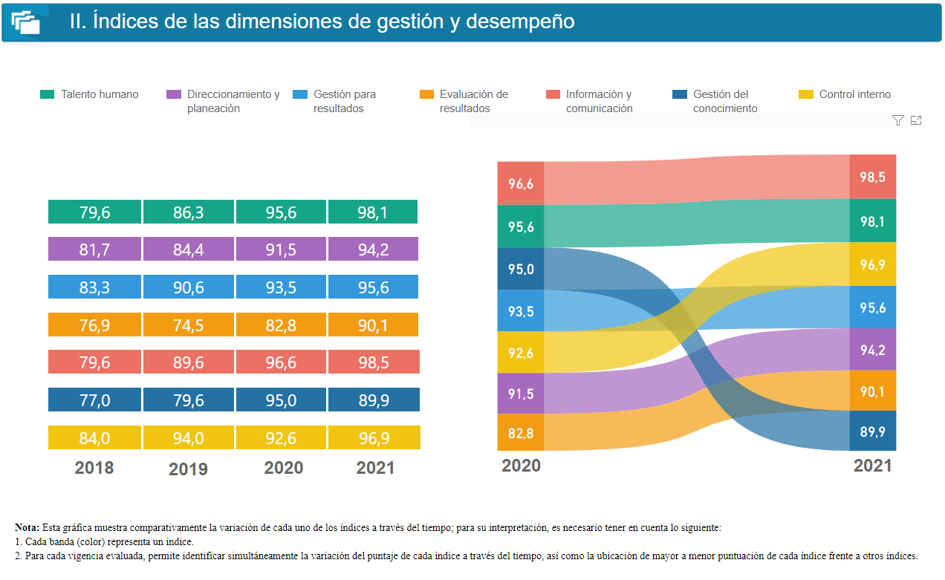
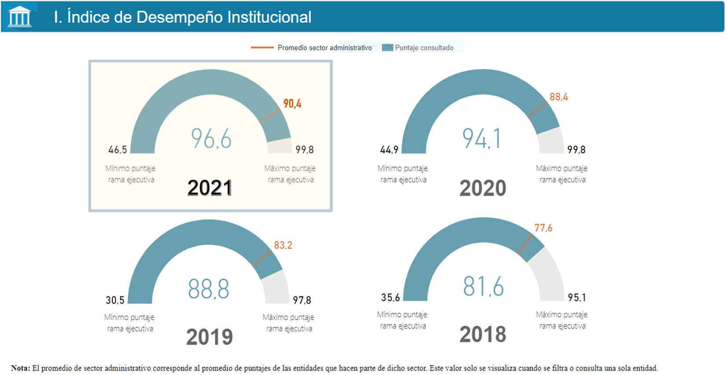
  5.3. Política de Seguimiento y Evaluación del Desempeño Institucional
Resultados formulario único de reporte de avances de la gestión - Furag 2021
Índice de Desempeño Institucional
Índice de las dimensiones de gestión y desempeño
El MHCP logró un aumento de 2.5 puntos en la calificación del Índice de Desempeño Institucional -IDI.
Nota: Esta gráfica muestra de manera comparativa la variación de cada uno de los índices a través del tiempo; para su interpretación es necesario tener en cuenta lo siguiente:
Cada banda de color representa un índice de una dimensión
Para cada vigencia evaluada, permite identificar simultáneamente la variación del puntaje de cada índice a través del tiempo, así como la ubicación de mayor a menor puntuación de cada índice frente a otros índices.
Nota: El promedio de sector administrativo corresponde al promedio de puntajes de las entidades que hacen parte del Sector Hacienda.

Slide 26
  5.4. Política de Control Interno
Avance del Plan con corte a mayo de 2022
TIPO UNIDAD AUDITORÍA | PROGRAMADAS | EJECUTADA | POR EJECUTAR
AI: AUDITORÍA INTERNA | 53 | 16 | 37
AP: ADMINISTRACIÓN DEL PROCESO | 8 | 3 | 5
ARL: ACTIVIDAD POR REQUERIMIENTO LEGAL ESPECÍFICO | 48 | 19 | 29
ASE: ASESORÍA | 5 | 2 | 3
SA: SEGUIMIENTO A ACCIONES | 7 | 3 | 4
Total general | 121 | 43 | 78
36 %
Nota: Ocho (8) actividades del proceso y cinco (5) actividades de asesoría, están programas en el Plan Anual de auditoría, sin embargo, no son objeto de conteo para determinar el avance de ejecución del plan.

Slide 27

GRACIAS

